Slide 1
資料結構與演算法
課程教學投影片

Slide 2
第十章–遞迴
本章各段大綱
10-1 遞迴關係
10-2 數學問題
10-3 河內塔問題
10-4 迷宮問題

Slide 3
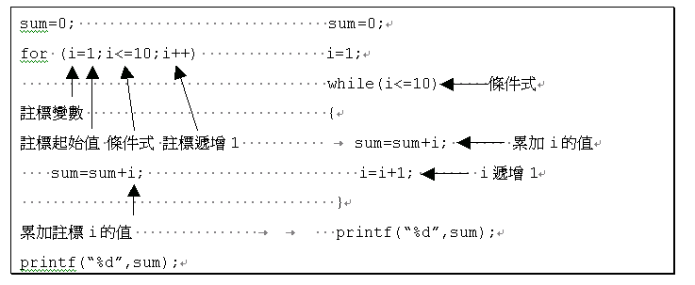
10-1 遞迴關係
for和while迴圈

Slide 4
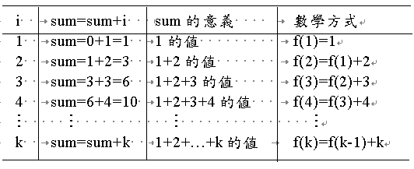
10-1 遞迴關係
for迴圈可利用sum存放1+2+…+k的值，由i來控制k，其推演方法如下

Slide 5
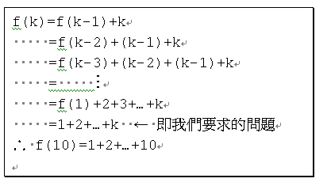
10-1 遞迴關係
以數學模式來表示時，其實是：f(k)=f(k-1)+k，1<=k<=10，其演算過程如下

Slide 6
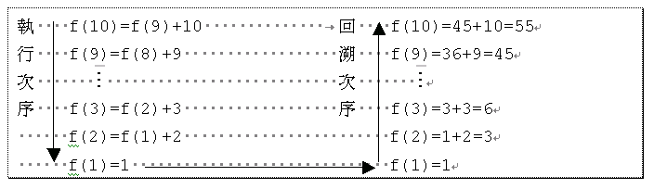
10-1 遞迴關係
遞迴和回溯:數學式子f(k)=f(k+1)+k，以f(k)和f(k-1)的關係來看，可以看成有遞迴(recursive)關係，要求得f(k)的值，可先求得f(k-1)的值；要求得f(k-1)的值，可先求f(k-2)的值；以此類推；最後由f(1)=1，來結束遞迴關係，回溯f(2), f(3),…f(k-1), f(k)的值，這種遞迴和回溯的方法如下圖

Slide 7
10-1 遞迴關係
計算1+2+…+10的遞迴程式如下
01
02
03
04
05
06
07
08
09
10
11
12
13
14
15
16
17
18
19
20
21
22
23
24
25
/* =============== Program Description ================= */
/* 程式名稱 : 10_1.cpp */
/* 程式目的 : 用遞迴方式計算加總值 */
/* 輸 入 : 數字n */
/* 輸 出 : 計算1+2+...+n的值 */
/* ===================================================== */
void main(void)
{
int i,n;
n=10;
printf("Sum = ");
for(i=1;i<=n;i++)
if(i==n)
printf(" %d = ",i);
else
printf(" %d +",i);
printf("%d\n",rec_sum(n));
}
int rec_sum(int n)
{
if(n==1)
return 1;
else
return rec_sum(n-1)+n;
}

Slide 8
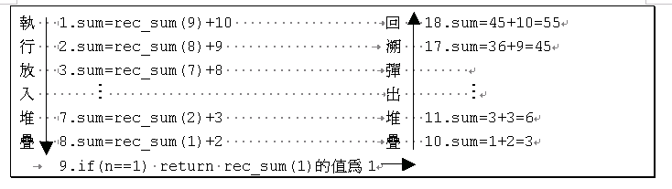
10-1 遞迴關係
遞迴程式的步驟

Slide 9
10-1 遞迴關係
練習１：
利用遞迴關係解釋n!=1x2x3…xn的作法。
解答：f(n)=f(n-1)*n

Slide 10
10-1 遞迴關係
遞迴可簡單定義如下：
遞迴是副程式或函式重覆地呼叫自己，並傳入不同的變數來執行的一種模型，遞迴函式中通常要有一個結束點，以利遞迴呼叫結束時，可回溯到其它遞迴函式，如果沒有結束點，則遞迴將會進入無限遞迴（迴圈），程式無法結束。

Slide 11
10-1 遞迴關係
為什麼使用遞迴:用迴圈很難控制其處理
在本章還會介紹如下的典型問題，一般也是利用遞迴或與堆疊結構來處理，用迴圈很難控制其處理：
  河內塔問題。
  N皇后問題。
  迷宮問題。
另外排序演算法中的快速排序法（Quick Sort）也是用遞迴來處理。其實遞迴以比較簡單的看法來看，遞迴是邏輯型式上的迴圈，而不像for和while是實際型式的迴圈。

Slide 12
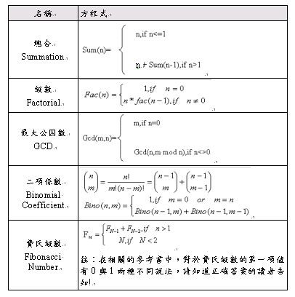
10-2 數學問題
常見的數學遞迴式子

Slide 13
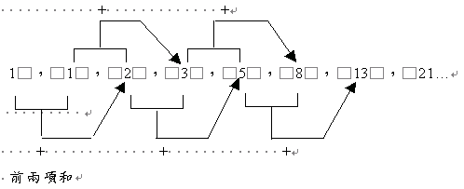
10-2 數學問題
費伯那西數列是一個很奇特的數列，它的數字串列為：

Slide 14
10-2 數學問題
費伯那西數列的產生是先定義第1項為1，第2項為1，則第3項的值為前兩項之和，以此類推，所以第n+2項的值為第n項，第n+1項的和，其遞迴式子如：
f(n)=f(n-1)+f(n-2)，f(1)=f(2)=1，n>2

Slide 15
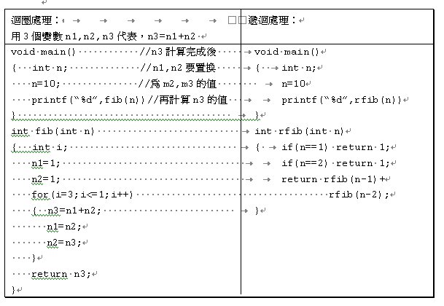
範例1
設計費伯那西數列程式。

Slide 16
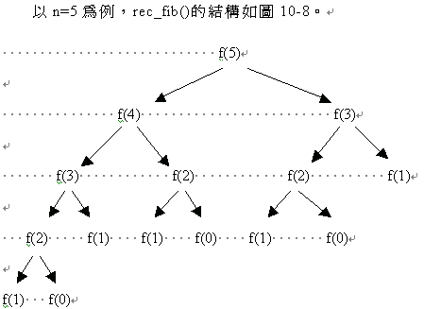
費伯那西數列的結構

Slide 17
10-2 數學問題
範例2
費伯那西函式如下：
int fib(int n)
{ if (n==1 | n==2) return 1;
else return fib(n-1)+fib(n-2);
}
請問fib(10)=? 答案請參考課本

Slide 18
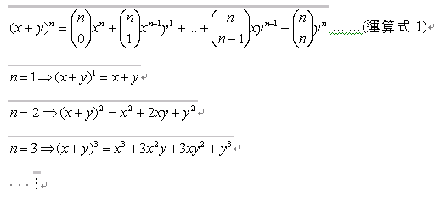
10-2 數學問題
二項係數(Binomial Coefficient)之所以被稱為二項係數，主要因為它是二次多項式的展開係數，如下：

Slide 19
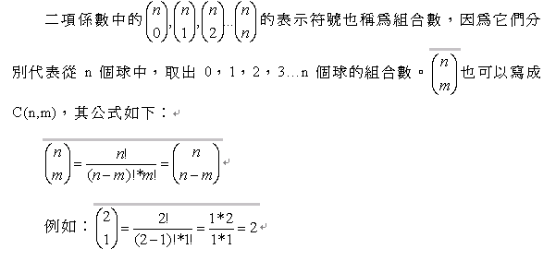
10-2 數學問題

Slide 20
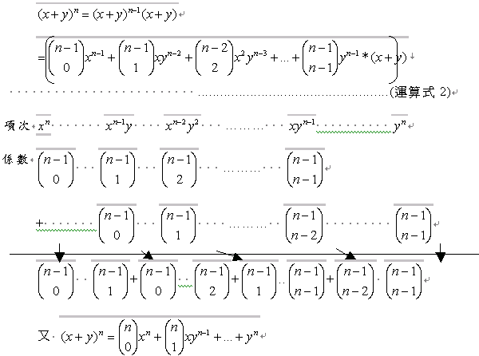
一般我們是以上述公式來計算C(n,m)的值，但如果是以遞迴公式來推演時，可以用二元多項式來看。

Slide 21
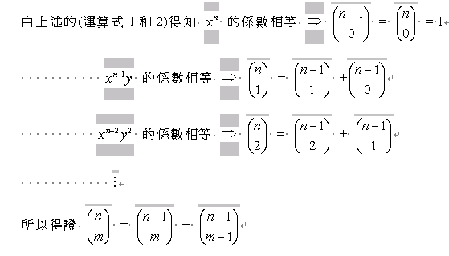
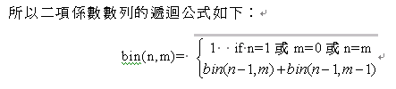

Slide 22
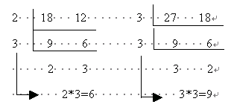
10-2 數學問題
m，n的最小公因數k，是指k是能被n和m二數整除的最大整數，在國小國中課程中學習過求最小公因數的方法是用較小的各個質數去測試是否能整除n和m，最後再把這些質數相乘即是最小公倍數，如下：

Slide 23
10-2 數學問題
電腦程式要求最小公倍數範例程式如下
01
02
03
04
05
06
07
08
09
10
11
12
13
14
15
16
17
18
19
/* =============== Program Description ================= */
/* 程式名稱 : 10_3.cpp */
/* 程式目的 : 求二數字的最小公因數 */
/* 輸 入 : 二數字，如18,12 */
/* 輸 出 : 求gcd(18,12) */
/* ===================================================== */
void main()
{ int n,m;
n=18;m=12;
printf(“%d”,gcd(n,m));
}
int gcd(n,m)
{ int i,k;
k=1;
for(i=1;i<=max,i++)
if(n % i == 0 && m % i == 0) k=i;
return k;
}

Slide 24
10-2 數學問題
另外有一個方法是用取餘數的方法，假設有二數n、m，n>=m，則其演算法步驟如下：
  求n除以m的餘數j，即j = n % m。
  如果j > 0，n=m，m=j，回到步驟1。
  如果j = 0，則m是最小公倍數。

Slide 25
10-2 數學問題
01
02
03
04
05
06
07
08
09
10
11
12
13
14
15
16
17
18
19
20
21
/* 演算法名稱：最小公因數演算法gcd(n,m) */
/* 輸入：二個整數鍵值 */
/* 輸出：輸出最小公因數 */
void main()
{ int a,b;
a=54;b=42;
if(a>b) printf(“d%”,gcd(a,b));
else printf(“%d”,gcd(b,a));
}
int gcd(n,m)
{ int j;
j=n % m;
while(j>0)
{ n=m;
m=j;
j=n % m;
}
return m;
}

Slide 26
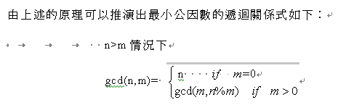
10-2 數學問題

Slide 27
10-2 數學問題
範例3：求54，42的最小公倍數？
解答：
  第1次呼叫：gcd(54,42) = gcd(42,54 % 42) gcd(42,12)
  第2次呼叫：gcd(42,12) = gcd(12,42 % 12) gcd(12,6)
  第3次呼叫：gcd(12,6) = gcd(6,12 % 6) gcd(6,0) 最小公因數6

Slide 28
10-3 河內塔問題
河內塔問題（Tower of Hanoi）是一個典型的遞迴演算法問題，也是一個益智問題，相傳有一座古廟，廟中有三根木樁，共有24個鐵盤由小至大在其中一根木樁上，且流傳著一個傳說：「如果有一天能把24個鐵盤從其中一個木樁移到另一根木樁，且必須導守下列規則：(1)每天只能搬動一個鐵盤，(2)只能從最上層搬動，(3)必須維持較小的鐵盤在較大的鐵盤上方。如果有朝一日能夠完成這項工作，則世界將會永久和平」。
這個問題要能夠被完成共需224-1次的搬動，即16777215次的搬動，每天只能搬一個鐵盤，若一年用365天來計算，則共需45965年。

Slide 29
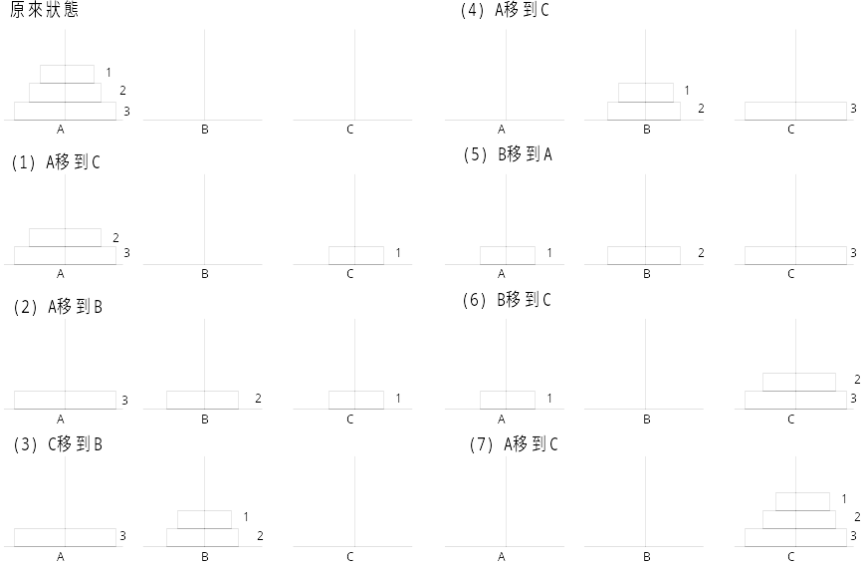
河內塔問題圖解

Slide 30
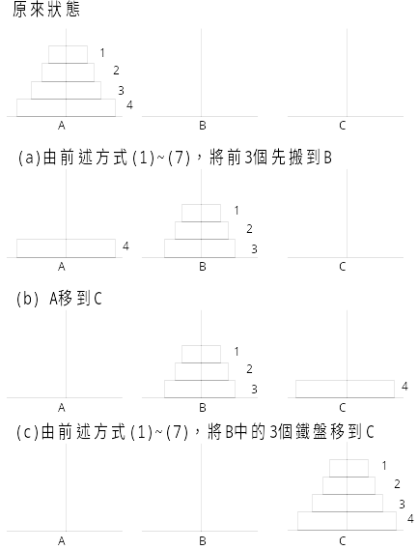
4個鐵盤的河內塔問題圖解

Slide 31
10-3 河內塔問題
河內塔問題的遞迴演算法如下
01
02
03
04
05
06
07
08
09
10
11
12
13
14
15
16
/* 演算法名稱：河內塔問題演算法 */
/* 輸入：n個鐵盤 */
/* 輸出：鐵盤的移動程序 */
int Hanoi(char A, Char B, Char C, n)
/* 第1個參數是來源樁 */
/* 第2個參數是輔助樁 */
/* 第3個參數是目的樁 */
/* 上述參數即是n個鐵盤從A搬到C */
{ if(n==1) printf(“disk %d:%c->%c”,n,A,C);
else
{ Hanoi(A,C,B,n-1); /* (n-1)個鐵盤從A搬到B */
printf(“disk %d:%c->%c”,n,A,C);
Hanoi(B,A,C,n-1) /* (n-1)個鐵盤從B移到C */
}
}

Slide 32
10-3 河內塔問題
演算法分析：時間複雜度的計算是以執行了多少次搬動來計算,那麼H(n)等於多少呢？可由下列方式推演
當有n個鐵盤要搬動時，總共要搬動2^{n}-1次，所以可以說此問題的時間複雜度是O(2^{n})，這是到目前為止，在本書內容中我們所見過最高的時間複雜度。
H(n)=2*H(n-1)+1
=2*(2*H(n-2)+1)+1=4*H(n-2)+2+1
=2²*H(n-2)+2¹+2⁰
=2³*H(n-3)+2²+2¹+2⁰
=2^{n-1}*H(1)+2^{n-2}+…2²+2¹+2⁰=2^{n}-1

Slide 33
10-4 迷宮問題
迷宮問題
迷宮問題是在一個空間中設計可通路徑和不可通的障礙，然後從入口開始找到一條可以到達出口的路徑，走出迷宮。例如老鼠走迷宮、機器人走迷宮或你真實地置身於迷宮之間，找出一條路徑可達出口。

Slide 34
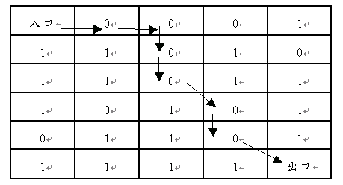
10-4 迷宮問題
對於迷宮問題我們可以將之模型成矩陣來討論，假設在這矩陣中，1代表障疑(圍牆)，0代表通道，然後設計一個入口或一個出口，則下圖是一個6x5的迷宮

Slide 35
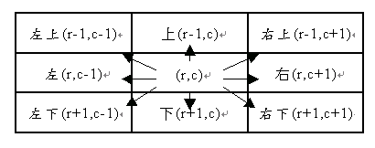
10-4 迷宮問題
當你位於某一座標時，我們定義它可行進的方向有8個方向，以順時針方向來看，有上、右上、右、右下、下、左下、左、左上等

Slide 36
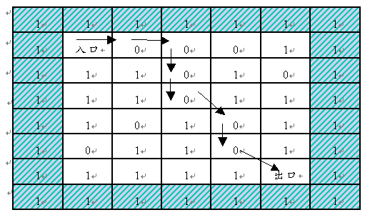
10-4 迷宮問題
（r,c）座標可以是陣列中的任意一點，但是當（r,c）點位於邊緣時（例如最上邊一排時），要檢查上方位置時將會超出矩陣範圍，增加程式控制的困難度，因此可以將陣列再加上一圈外圍，且都設定為不可通，如此每個（r,c）都可檢查8個方向的路徑，程式設計和演算法會較簡潔

Slide 37
10-4 迷宮問題
先試問，當你位於入口（1,1）位置想走到出口（6,5）的位置，你會採取什麼策略，可能的策略是嘗試錯誤的策略，如下：
  1.以順時針方向檢查這8個方向中，哪一個方向有路可通。
  2.如果位於某個點時，8個方向中有多個方向可通時，依順時針次序，先走訪下一點，再檢查下一點的8個可行方向，以此類推，直到找到一條路徑可達出口為止。
上述的策略是沒有捷徑或技術的策略，但確是可行的策略，在實際走訪時，你將很難用紙筆找出答案。但是上述策略若以遞迴關係來看卻是很簡單，只要把遞迴演算法設計好，其餘走訪各點的功夫就交由電腦去嘗試錯誤了。

Slide 38
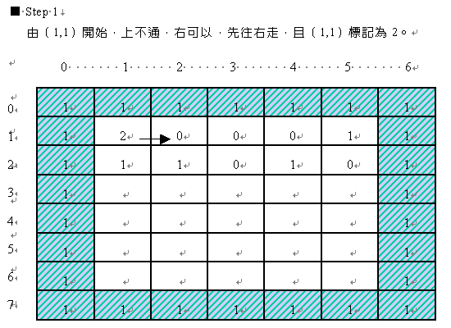
迷宮陣列走訪1

Slide 39
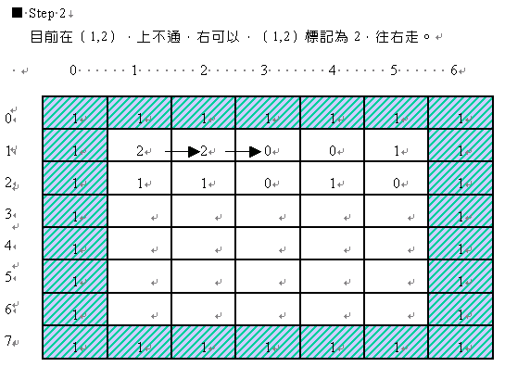
迷宮陣列走訪2

Slide 40
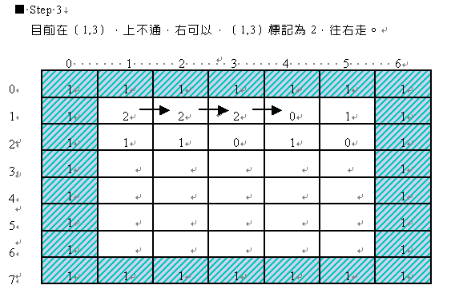
迷宮陣列走訪3

Slide 41
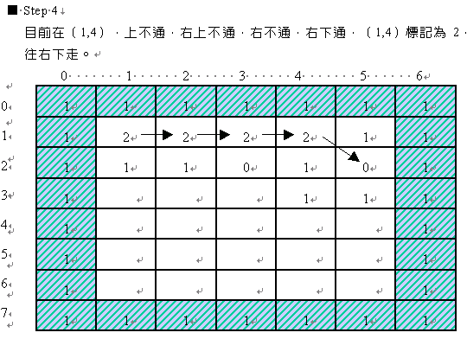
迷宮陣列走訪4

Slide 42
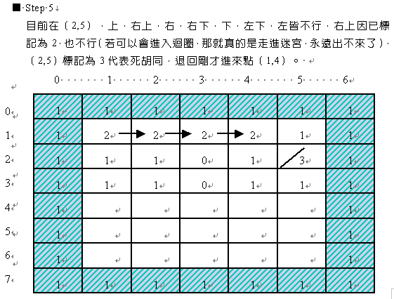
迷宮陣列走訪5

Slide 43
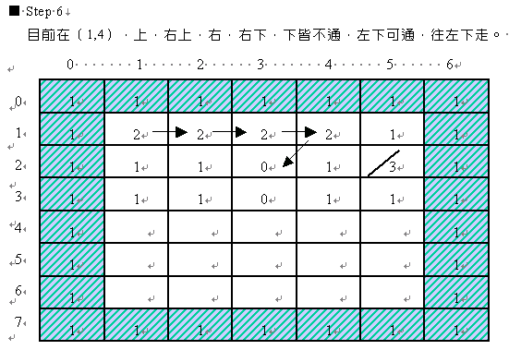
迷宮陣列走訪6

Slide 44
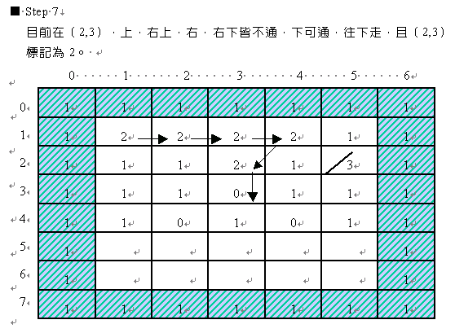
迷宮陣列走訪7

Slide 45
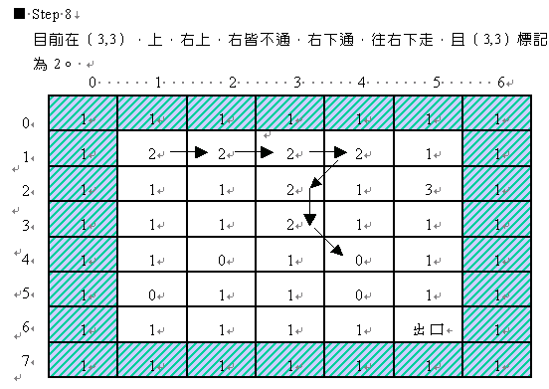
迷宮陣列走訪8

Slide 46
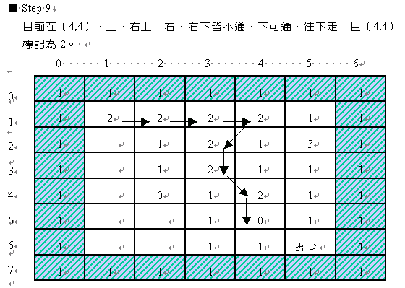
迷宮陣列走訪9

Slide 47
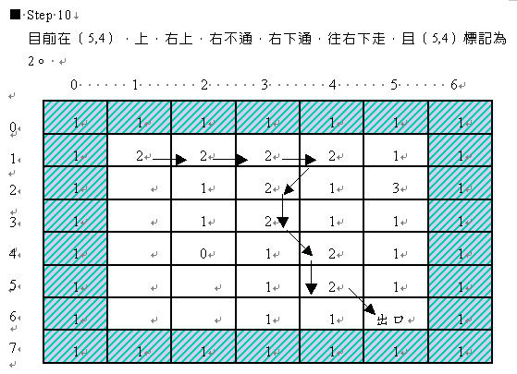
迷宮陣列走訪10

Slide 48
迷宮陣列走訪11
Step 11
目前在（6,5），已是出口了，走訪結束。

Slide 49
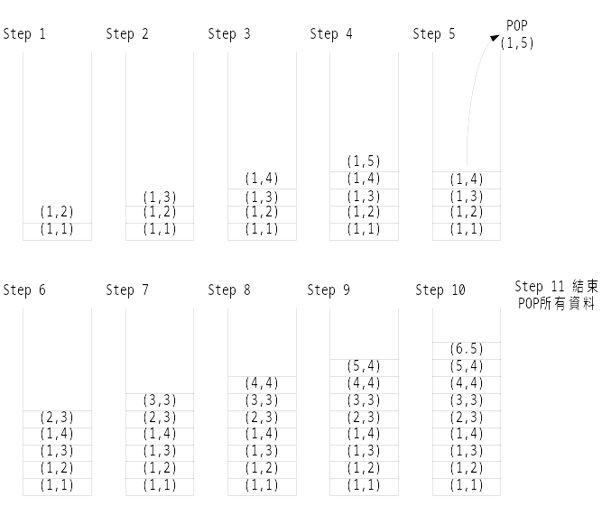
迷宮走訪的堆疊運作

Slide 50
10-4 迷宮問題
01
02
03
04
05
06
07
08
09
10
11
12
13
14
15
16
17
18
19
20
21
22
23
24
25
26
27
/* 演算法名稱：迷宮演算法 */
/* 輸入：迷宮大小和限制 */
/* 輸出：走出迷宮的路徑 */
#define desr 6
#define desc 5
int maze(int r,int c)
{
if(A[r][c]==2)
return 1;
else if(A[r][c]==0)
{
A[r][c]=2;
if(maze(r+1,c-1)) return 1;
if(maze(r+1,c+1)) return 1;
if(maze(r-1,c+1)) return 1;
if(maze(r-1,c-1)) return 1;
if(maze(r,c-1)) return 1;
if(maze(r+1,c)) return 1;
if(maze(r,c+1)) return 1;
if(maze(r-1,c)) return 1;
A[r][c]=3;
return 0; /* 傳回失敗 */
}
else
return 0; /* 傳回失敗 */
}

